Slide 1
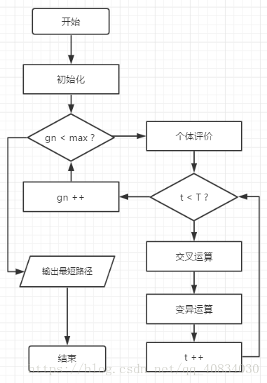
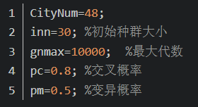

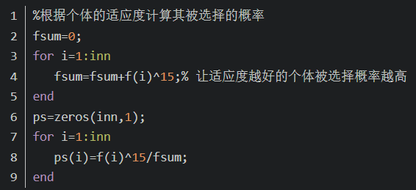
算法流程
gn对应当前代数，max为最大代数，T种群大小。
1 初始化
2 个体评价

Slide 2
算法流程
gn对应当前代数，max为最大代数，T种群大小。
1 初始化
2 个体评价

Slide 3
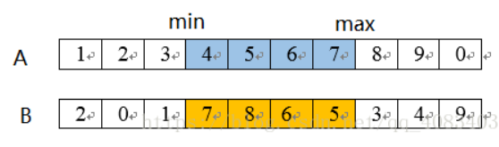
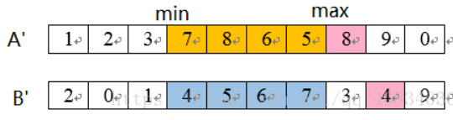
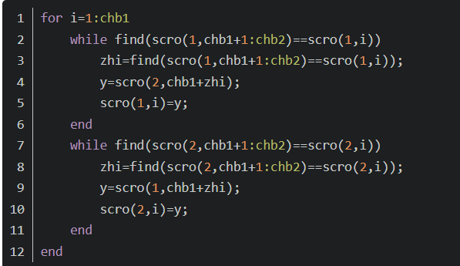
算法流程
3 交叉运算
选择两个个体进行交叉操作。首先在[1，sz]（sz为城市数数量）的范围内，即在染色体长度内，随机产生两个交叉位min和max（min<max），将两个个体的[min，max]区域互换，示意图如下图所示。
(a) 交叉前： (b) 交叉后：
（1）先检测[1，min]区域的基因是否和[min，max]区域中的基因冲突，如果有冲突，那么进行一下操作来消除冲突。
2）检测[max，END]区域的基因是否和[min，max]区域中的基因冲突，如果有冲突，那么进行一下操作来消除冲突。

Slide 4
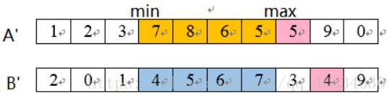
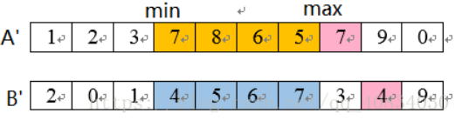
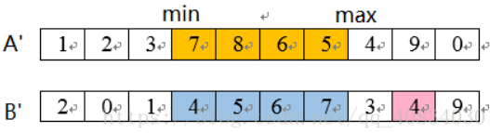
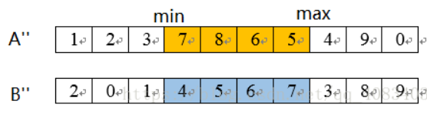
算法流程
对图（b）消除基因冲突的示意图如下图所示。
(c)将染色体A冲突基因8改为染色体B对应位置的5
(d)将染色体A冲突基因5改为染色体对应位置的7
(e)将染色体A冲突基因7改为染色体B对应位的4
(f)对染色体B同样进行消除冲突

Slide 5

算法流程
4 变异运算
对个体进行变异。首先在随机产生两个变异位min、max，其中min<max，且0<min，max<染色体长度。然后将选中的变异区域反顺，对图(f)中染色体A进行变异的结果图如图所示。
5 输出结果
我们设计的算法的终止条件是达到最大代数的迭代次数，每一次迭代结束后将得到的路径长度和当前代数（第几代）记录在数组中，然在搜索完成之后，将数组中记录的最短路径和对应的代数输出，作为我们的搜索结果。

Slide 6
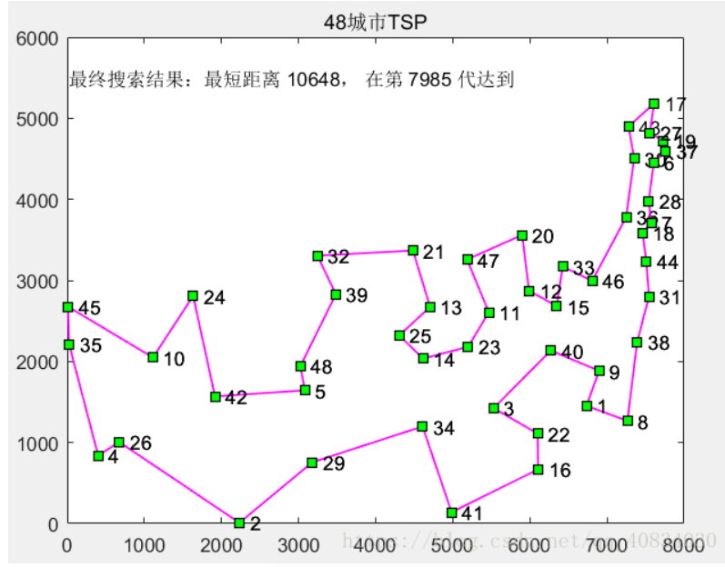
结果分析
求解TSP问题是利用MATLAB语言编程的，解决TSP的演化算法采用遗传算法。由于遗传算法包含了随机搜索方法，所求的最优解不一定是最优的。在求解过程中，发现遗传算法得到的结果的精确度除了和交叉算子、变异算子、适应度计算方法有关，还受交叉概率、变异概率、迭代次数的影响。
对于本文算法，在一定范围内，迭代次数也大，变异概率越小，遗传算法的精确度越高；执行时间随着迭代次数的增加而增加。当交叉概率为0.8，变异概率为0.5，最大代数为10000时，能得到较理想的结果，如下图：
遗传算法的终止条件如下，满足其一即可终止算法。
1 当最优个体的适应度达到给定的阈值；
2 最优个体的适应度和群体适应度不再上升；
3 迭代次数达到预设的代数时，算法终止。

